Slide 1
1.2 ELEMENTI ZA NERAZSTAVLJIVE ZVEZE
ZVARI
Varjenje je spajanje gradiv s taljenjem ali mehčanjem na mestu spoja. Spojitev nastane z zlitjem ali stiskanjem gradiva. Ta spoj imenujemo zvar ali zvarjeni spoj. Več delov, zvarjenih med seboj imenujemo ZVARJENEC.
Po namenu delimo varjenje v:
Zvarjenje dveh ali več delov in
Navarjanje dodatnega gradiva na osnovno gradivo. Navarjeni del nato ponovno obdelamo na prvotno dimenzijo.
Postopke zvarjenja delimo v dve večji skupini:
Talilna varjenja
Varjenja s pritiskom, topla in hladna

Slide 2
TALILNO VARJENJE
Veliki strojni deli se spajajo pretežno s talilnim varjenjem z dodajanjem gradiva ali brez. Postopki za talilno varjenje kovin so: plamensko in obločno varjenje, varjenje s plazmo, varjenje z elektronskim snopom ter varjenjem z laserjem.
O varjenih spojih govorimo, kadar dele združimo z medsebojnim pritiskom in plastično deformacijo ali tako, da jih talimo z dodajanjem gradiva ali brez.
Dobro se vari jeklo, ki vsebuje 0,3% ogljika. Z naraščanjem deleža ogljika nad 0,3% se varivost slabša.
Visoko legirana jekla, ki vsebujejo skupno več kot 10% vseh legirnih elementov, lahko varimo samo pod posebnimi pogoji in z ustreznimi elektrodami.

Slide 3
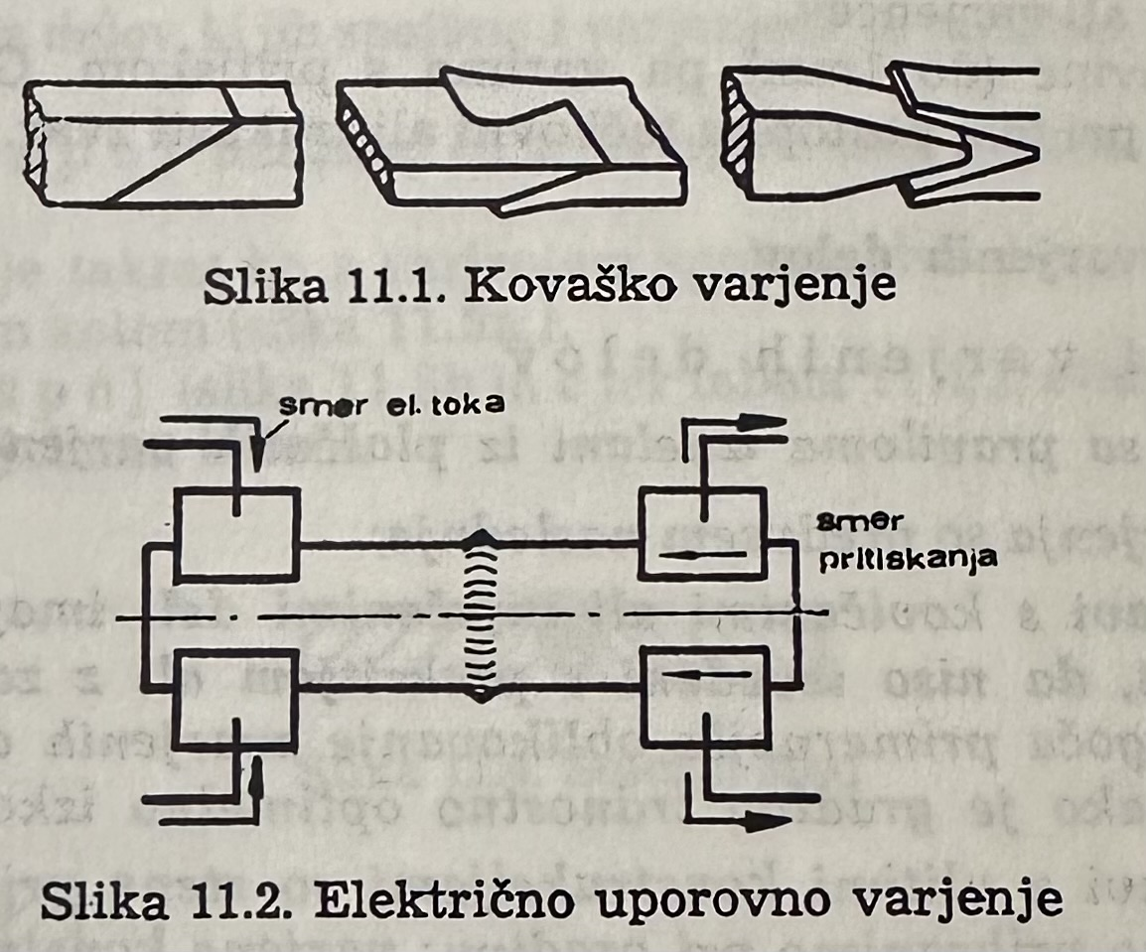
VARJENJE S PRITISKOM
Varjenje s pritiskom je postopek, pri katerem spajamo dva dela tako, da ju segrejemo do testastega stanja in ju spojimo pod pritiskom brez dodajanja gradiva. Zvar s pritiskom izvedemo s kovaškim varjenjem in z električnim upornim varjenjem.
Pri kovaškem varjenju se med kovanjem spajajo atomi na stičnem mestu. Pri električnem uporovnem varjenju izrabimo toploto, ki nastane pri prehodu električnega toka med dvema stičnima površinama pločevin, ki predstavljata upor.

Slide 4
Temperatura pri tem toliko naraste, da se pločevini na stičnih mestih stalita. Takšen način varjenja je predvsem točkovno uporovno varjenje ali nepretrgano trakasto uporovno varjenje. Točkovni zvar nastane tako, da s topima paličastima elektrodama stisnemo prekriti tanki pločevini pri istočasnem prehodu električnega toka. Če pa uporabimo namesto paličnih elektrod kolutni, dobimo nepretrgan tanek trakast zvar.
HLADNO VARJENJE
Hladno zvarjamo dva dela tedaj, če kovinski ploskvi stisnemo s tako silo, da nastane v gradivu na mestu stika napetost, ki je večja od meje lezenja gradiva. Pri hladnem varjenju morajo biti stične ploskve čiste in ne smejo biti oksidirane.

Slide 5
UPORABA VARILNIH POSTOPKOV
Uporabnost zvarjenih spojev je pri izdelavi strojnih delov in gradbenih konstrukcij vedno večja. Uporaba varjenja se je povečala zaradi izpopolnjenih postopkov varjenja in vse večjih možnosti varjenja različnih gradiv.
Varilni postopek izbiramo glede na gradivo in zahteve konstrukcije ali strojnega dela, ki ga varimo. V poštev prideta predvsem talilno varjenje – plamensko in še pogosteje obločno. Ta dva načina se uporabljata predvsem za varjenje naprav in konstrukcij, ki so sestavljene iz debelejših pločevin ali varjencev.
Tanke pločevine pa varimo s pritiskom. Glede na zahtevnost spoja uporabimo pri tem postopku točkovni ali trakasti zvar.

Slide 6
LASTNOSTI VARJENIH DELOV
PREDNOSTI VARJENIH DELOV
SLABOSTI VARJENIH DELOV
Gladke površine, kar omogoča dobro zaščito proti koroziji in enostavnejše ter boljše čiščenje varov
Varjene konstrukcije so lahko do 30% lažje od ulitih
Varjenje je gospodarno predvsem pri majhnem številu zvarjencev in velikih kosih
Izmeček varjencev je minimalen, ker so velike možnosti za popravilo.
Z varjenjem lahko spajamo dele, ki so iz gradiva enake ali sorodne kvalitete in sestave
Zaradi neenakomernega segrevanja se gradivo neenakomerno razteza in krči, kar povzroča v konstrukciji dodatne notranje napetosti, ki jih ne moremo kontrolirati
Neenakomernost segrevanja povzroča spremembo oblik zvarjenca, varjenec se nekontrolirano deformira (zvije)

Slide 7
UPORABA ZVARJENIH SPOJEV
Varjene konstrukcije najdemo v težki industriji ter pri izdelavi velikih električnih in obdelovalnih strojev. Manjše strojne elemente pa vlivamo ali kujemo še zlasti tedaj, če so potrebne večje količine elementov enakih oblik in dimenzij.
Varjene konstrukcije so nepogrešljive v kemični industriji, kjer je potrebno uporabiti gradivo, odporno proti koroziji pri zvišanih ali znižanih temperaturah in mora istočasno imeti ustrezne trdnostne lastnosti.

Slide 8
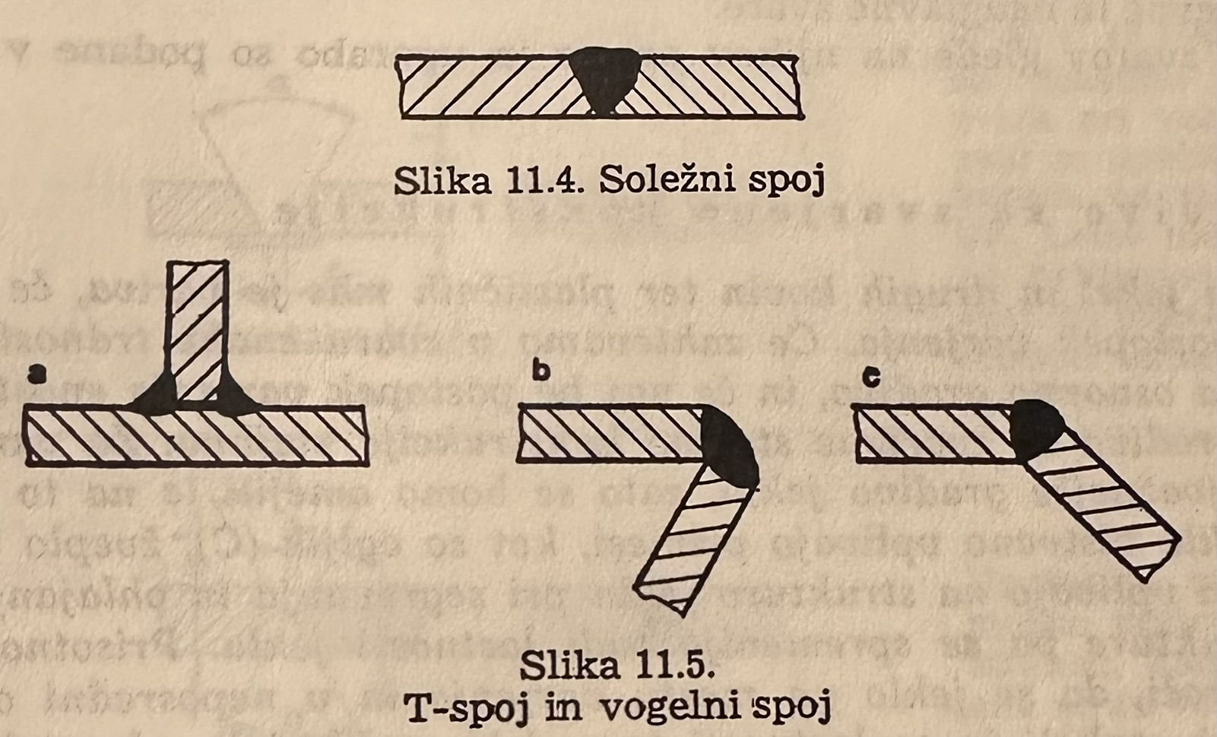
OBLIKE ZVARJENIH SPOJEV
Medsebojna lega delov, ki jih spojimo z varjenjem, je različna. Glede na to delimo zvarjene spoje.
SOLEŽNI SPOJ → nastane, če se zvarjena dela stikata v isti ravnini.
T-SPOJ → nastane, ko z varjenjem spojimo dva dela, ki ležita drug proti drugemu pod pravim kotom.
VOGELNI SPOJ → nastane, ko se stikata dva dela z robovoma pod poljubnim kotom.

Slide 9
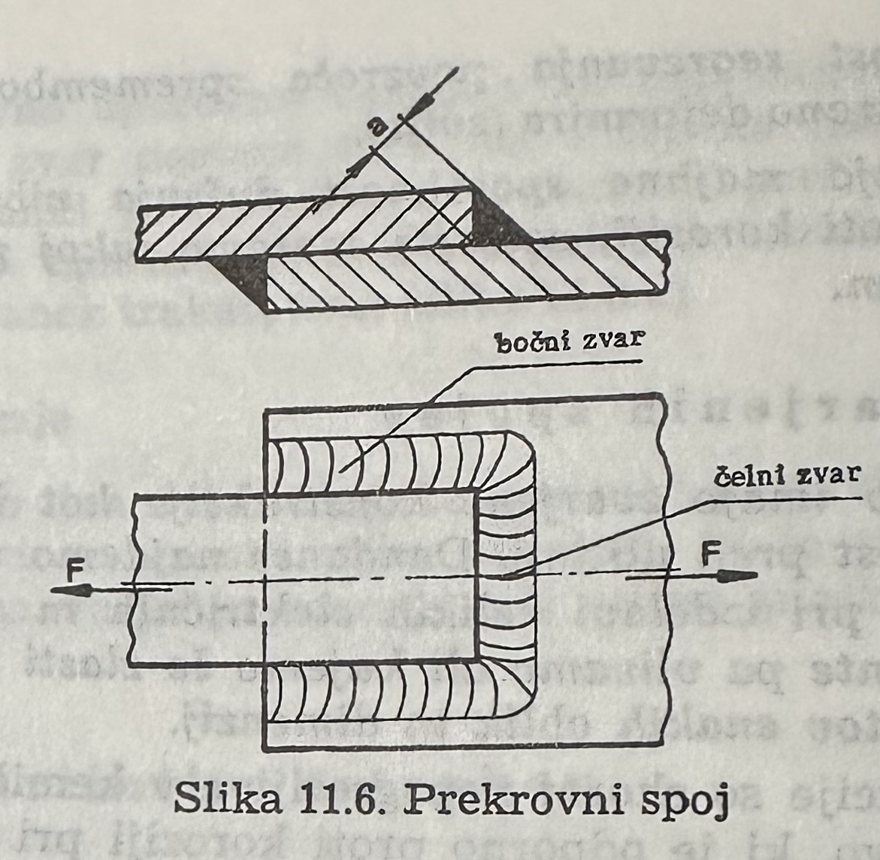
4. PREKROVNI SPOJ → nastane, če sta dela položena drug vrh drugega in med seboj zvarjena s kotnim zvarom. Ločimo čelni in bočni zvar. Čelni zvar je pravokoten na smer sile, ki obremenjuje spojena dela, bočni zvar pa je s silo vzporeden.
5. KRIŽNI SPOJ → dva v isti ravnini ležeča dela sta privarjena pravokotno na vmes ležeči del.
6. SKLADOVNI SPOJ → varjenca ležita vzporedno drug vrh drugega.
7. SPOJ S PRIVIHKOM → zvar je dosežen s taljenjem privihanih robov stikajočih se varjencev.

